Slide 1

Radyoterapide Kullanılan Lineer Hızlandırıcı ve Bilgisayarlı Tomografi Cihazlarının Belirli Periyotlardaki Kalite Kontrol Testlerinin Farklı Protokoller Eşliğinde İncelenmesi
ESKİŞEHİR OSMANGAZİ ÜNİVERSİTESİ
SAĞLIK BİLİMLERİ ENSTİTÜSÜ
Radyasyon Onkolojisi YL.
Yüksek Lisans Semineri
Danışman: Prof. Dr. DURMUŞ ETİZ
Semih CİN
3 OCAK 2025

Slide 2
İÇERİK
Radyoterapide Kalite Kontrol ve Önemi
Lineer Hızlandırıcılarda Kalite Kontrol Protokolleri
K.K. Protokolleri ile ilişkili Testler
K.K. Protokolleri ile ilişkili Donanımlar
Bilgisayarlı Tomografi Cihazlarının K.K. Protokolleri

Slide 3
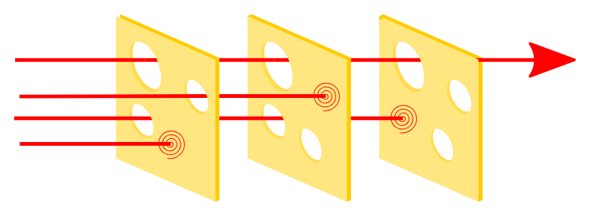
Radyoterapide Kalite Kontrol ve Önemi
İsveç Peyniri Risk Yönetimi Modeli
Tehdit
Hasar
Uygulama
Kontrol
Dosimetri
Kontrol
Donanım
Kontrol

Slide 4
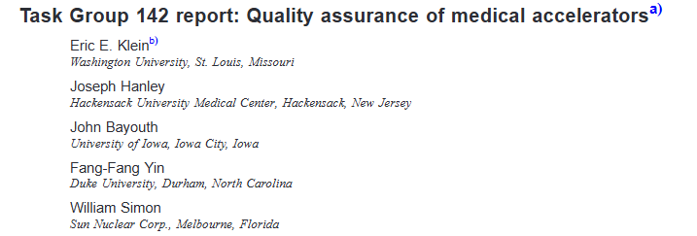
Lineer Hızlandırıcılarda Kalite Kontrol Protokolleri

Slide 6
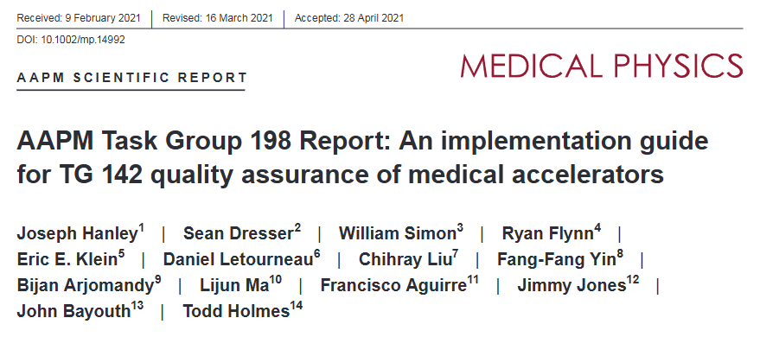

Slide 7
AAPM Task Group – 46 Comprehensive QA For Radiation Oncology
IAEA Technical Document 989 Quality Assurance İn Radiotherapy
IAEA Review of Radiation Oncology Physics:
A Handbook for Teachers and Students
Chapter 12 - QA in Radiation Therapy

Slide 8
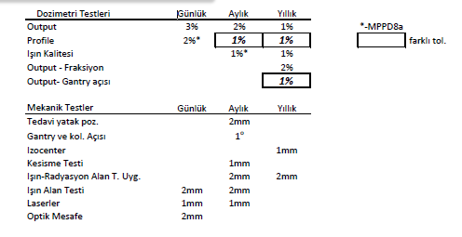
K.K. Protokolleri ile ilişkili Testler

Slide 9


Dozimetri Testleri
Günlük-Aylık -Yıllık Kontrol

Slide 10
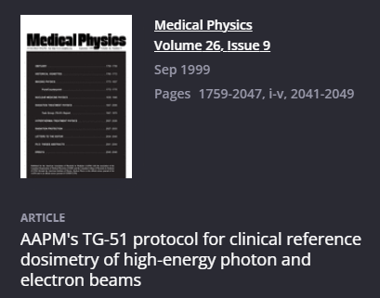
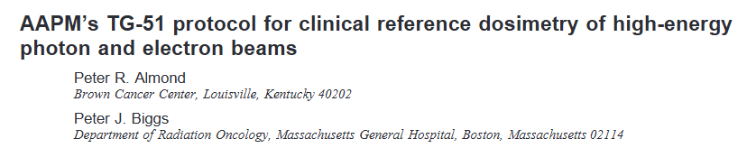

Slide 11
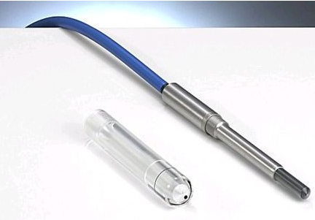
Dosimetrik Testler İçin Donanımlar
Farmer Tipi İyon Odası

Slide 12
Elektrometre

Slide 13
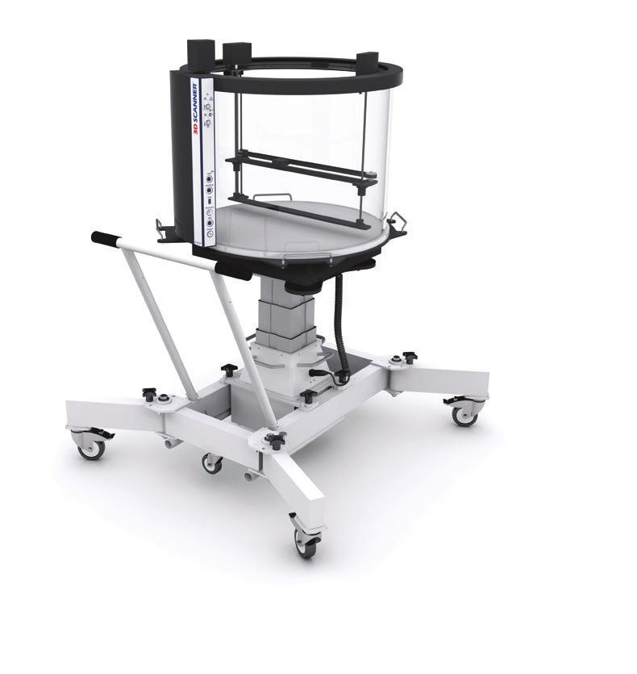
Su Fantomu
Yıllık Testler
Işın Profili
Output
Sun Nuclear 3D Water Phantom Physics Equipment

Slide 14
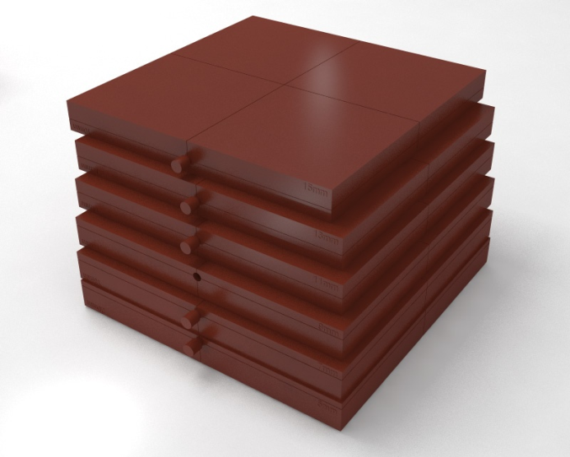
Katı Fantom
* Su Ortamı Eşdeğer Öz.

Slide 15
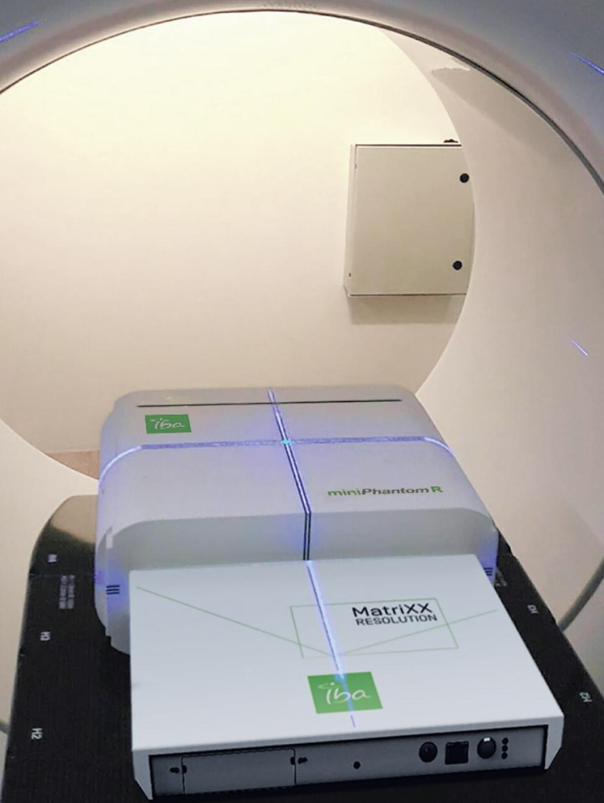

‘Matrix’ 2-D İyon Odaları
* Aylık Işın Profil Kontrol

Slide 16
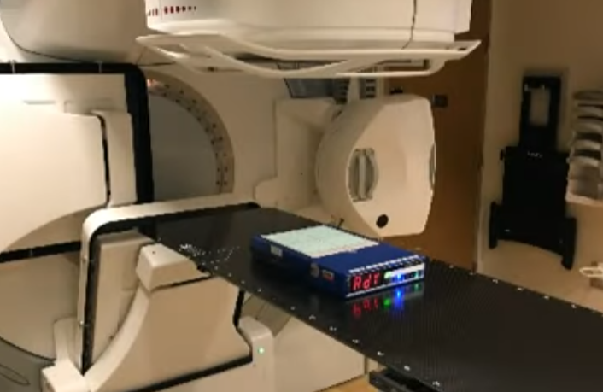
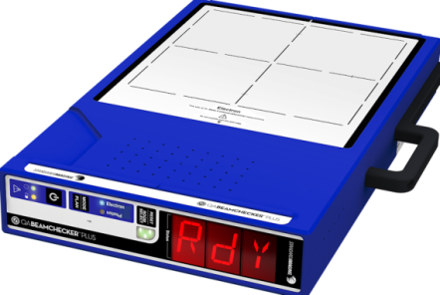
Günlük Işın Kontrolörü
QA BeamChecker™

Slide 17
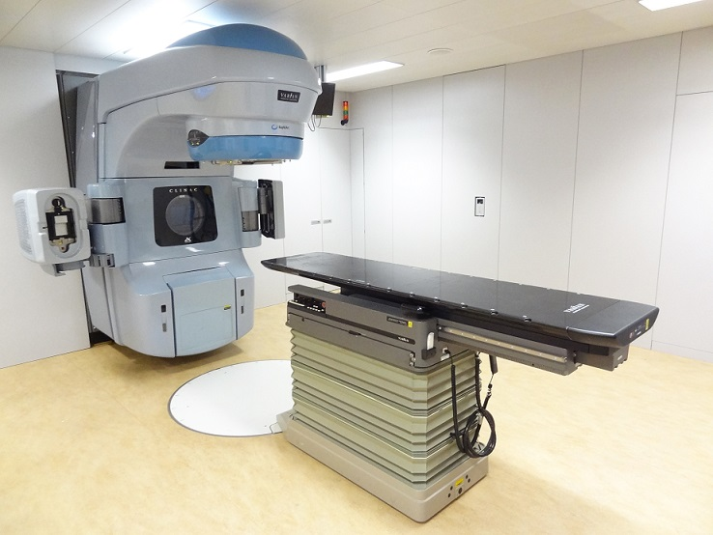
Mekanik Testler Ve Donanımlar

Slide 18
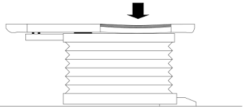
Tedavi Yatağı
+/- 2mm

Slide 19
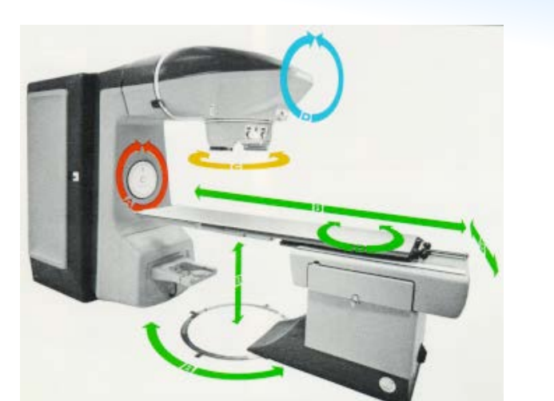
Gantri ve Kolimatör
+/- 1º

Slide 20
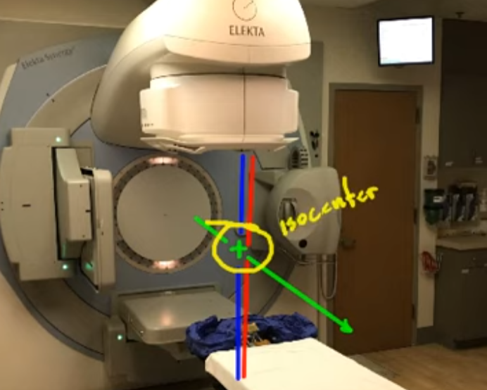
Isocenter
Yatak Dönüş
Ekseni
Kolimatör
Ekseni
Gantri Ekseni
Tolerans +/- 1mm

Slide 21
Kesişme Testi
Tolerans +/- 1mm

Slide 22
Işın Alan Testi
Tolerans +/- 1mm

Slide 23
Işık-Radyasyon Alan Uyg. Testi

Slide 24
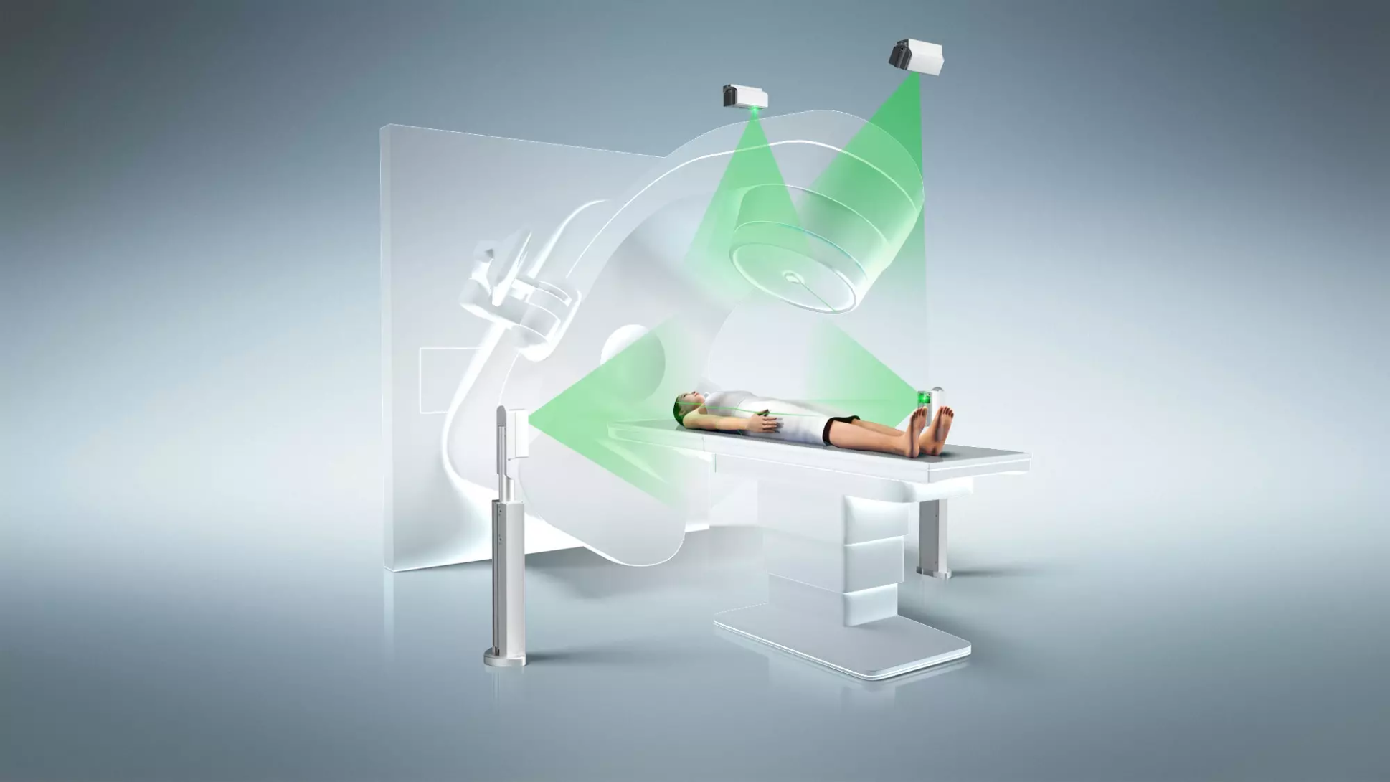
Laserler

Slide 25
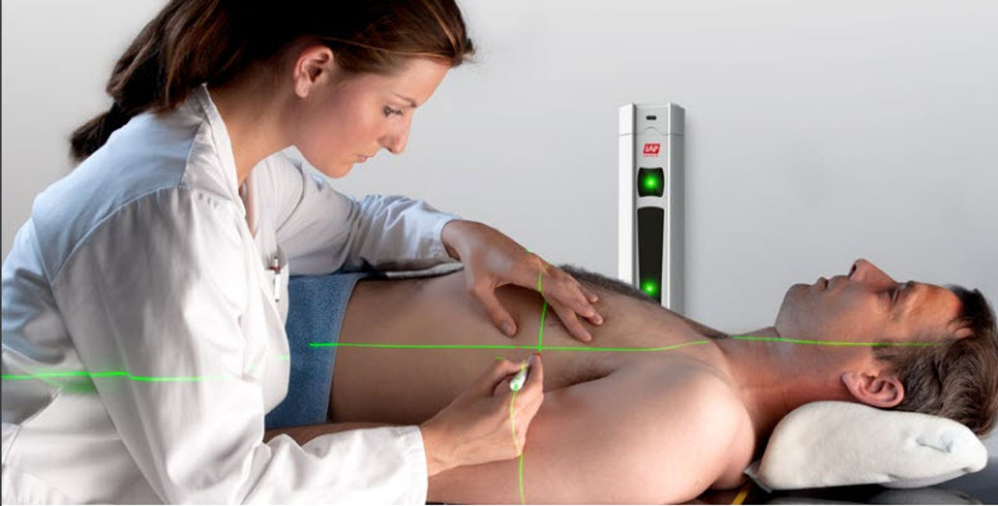

Slide 26
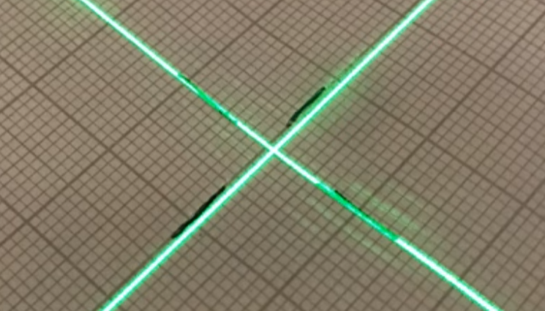

Slide 27
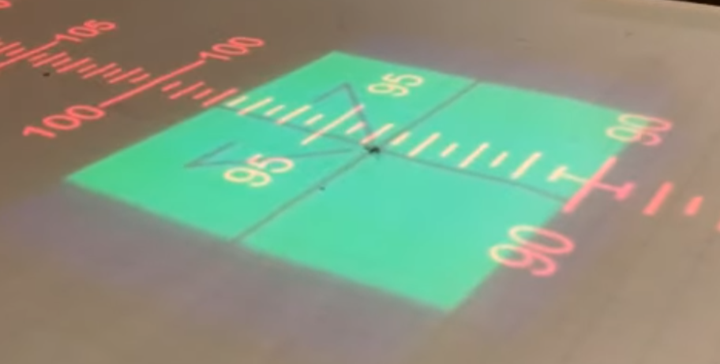
Optik Mesafe Testi

Slide 28
Kolimator Yaprak Testi

Slide 29

Bilgisayarlı Tomogrofi
Kalite Kontrol

Slide 30

BT Kalite Kontrollerinde Protokoller

Slide 31
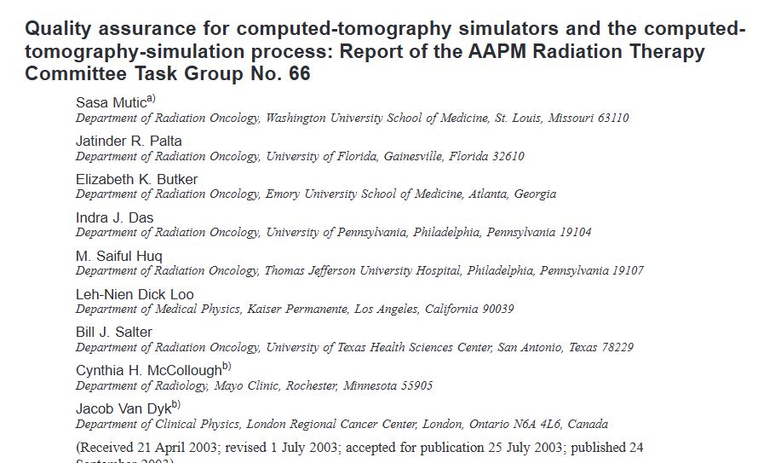

Slide 32
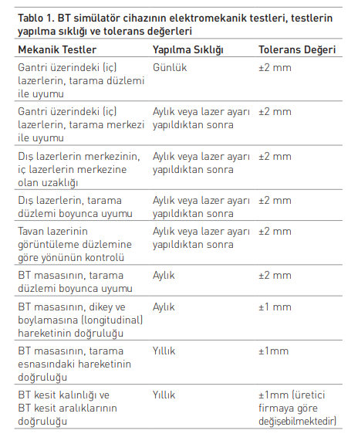
Mekanik Kontroller

Slide 33
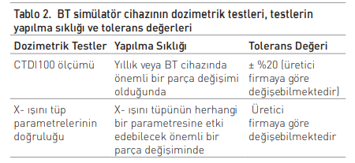

Slide 34
Teşekkürler

